Slide 1
GBase 8s 数据库原理与架构

Slide 2
内容提要
事务型关系数据库的基本原理
GBase 8s 数据库架构
GBase 8s 进程/多线程架构
GBase 8s 共享内存
GBase 8s 磁盘存储基本概念
GBase 8s 日志

Slide 3
目录
一
事务型关系数据库的基本原理
二
GBase 8s 数据库架构

Slide 4
事务型关系数据库
关系数据库
建立在关系模型基础上的数据库
借助于集合代数的概念和方法来处理实体及其关系
从应用领域上可分为事务型(OLTP) 和分析型(OLAP)
OLTP 数据库面向事务处理领域，关注数据一致性和事务的处理速度
OLAP 数据库面向分析领域，关注海量数据的查询和分析能力
事务型关系数据库的核心和目的是事务处理

Slide 5
事务型关系数据库
数据库事务的概念
作为单个逻辑、需要整体执行的一组操作
事务的特性 (ACID)
原子性：组成事务的操作要么全部成功、要么全部失败
一致性：事务要保证数据库从一个一致性状态迁移到另一个一致性状态
独立性：相互并发的多个事务间是相互独立的，又称隔离性
持久性：事务成功后，数据库的一致性状态是持久的

Slide 6
事务型关系数据库
事务型关系数据库的核心技术
并发和锁（Concurrence & Lock）
并发指的是不同Session对同一资源的访问
锁是处理并发问题的基础，是保证一致性的手段
隔离级别 （Isolation Level）
实现事务独立性的手段
以锁为基础
四种基本隔离级别：读未提交、读提交、可重复读、序列化
提交和回滚（Commit & Roll Back）
保证一致性

Slide 7
事务型关系数据库
事务型关系数据的核心技术
日志（Undo & Redo）
保证一致性和提高写操作性能的手段
通常分为Undo日志（物理日志）和Redo日志（逻辑日志）
检查点（CheckPoint）
持久化的手段
以逻辑日志为基础，提高写操作的性能
快速恢复（Fast Recovery）
数据库异常或灾难时的补救手段
基于日志和检查点
只在数据库服务实例启动时执行

Slide 8
目录
一
事务型关系数据库的基本原理
二
GBase 8s 数据库架构

Slide 9
GBase 8s 数据库架构概览(Architecture)
DSA架构
DSA，Dynamic Scalable Architecture

Slide 10
GBase 8s 数据库服务组件(Component)
虚拟处理器进程
执行所有计算和管理任务
共享内存
缓存数据表的数据
维护和控制进程资源
存储
存储数据库服务信息
存储用户数据

Slide 11
GBase 8s 数据库服务组件(Component)
共享内存
常驻共享内存段(Resident Shared Memory)
Lock Table
Logical Buffer
Physical Buffer
…….
虚拟共享内存段(Virtual Shared Memory)
Dictionary Cache
Procedure Cache
Session Memory
…….
缓冲池共享内存段(BUFFERPOOL)
Bufferpool 2K
Bufferpool 8K
Bufferpool 16K
…….
消息段(Message Shared Memory)
虚拟处理器
CPU VP
AIO VP
ADM VP
PIO VP
LIO VP
CPU VP
AIO VP
AIO VP
JAVA VP
NET VP
数据/日志
DBspace#1
DBspace#2
DBspace#n
文件系统
Chunk#1
Chunk#2
Chunk#3
Chunk#n
Chunk#n
Chunk#n

Slide 12
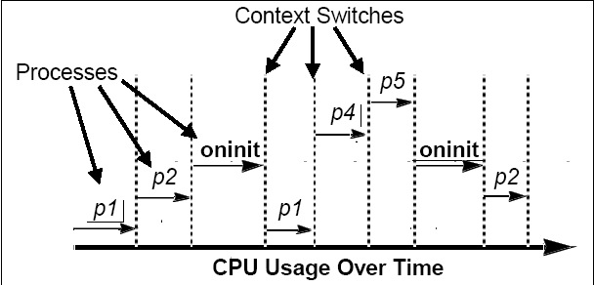
进程/多线程结构(Process/Multi-Threading)
传统的多进程服务
每个连接需要启动新的进程为连接提供服务
每个进程的起始(Initialization) 与终止(Termination)均耗费系统资源
进程间通信需执行 Context Switch，耗费系统资源
100
50
CPU被使用
CPU空闲着
0

Slide 13
进程/多线程结构(Process/Multi-Threading)
GBase 8s DSA
真正的多线程架构
专为“动态可扩展数据库架构”设计的多线程库 (thread library)
资源利用率高
不依赖于操作系统
容易移植 (AIX, Solaris, HPUX, Linux, etc)
非依赖于操作系统的 POSIX的多线程库
集成的并行机制 (Parallel Processing)
动态的
可扩展的

Slide 14
进程/多线程结构(Process/Multi-Threading)
进程（Processes）
每个服务进程被认为是一个虚拟处理器(Virtual Processor, VP) 。
按VP的功能对VP进行分类
多种数据库服务器进程 – CPU VP、AIO VP、LIO VP、ADM VP
每种VP管理和运行属于它的线程(thread)
线程（Threads）
内部线程(internal thread)：完成数据库服务内部任务
用户线程(user thread)：为客户端请求提供服务
每个线程可运行在与它类别相同的任意一个VP中
VP从线程准备队列中获取线程的数据和环境信息，之后运行线程

Slide 15
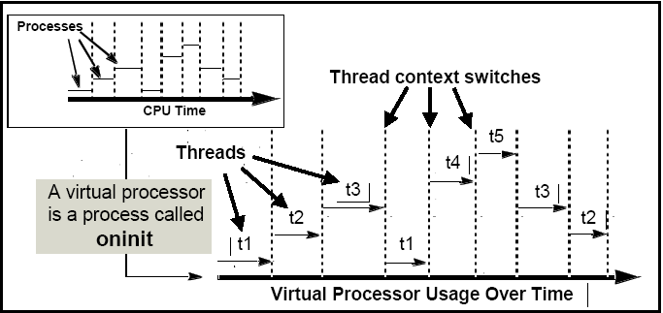
进程/多线程结构(Process/Multi-Threading)
基于线程的数据库服务
每个用户连接代表一个新的线程的起始为新连接提供服务。
每个线程的起始与终止仅耗费较小的系统资源
线程间通信无需执行Context Switch，大大减少系统资源的耗费
100
50
CPU被使用
CPU空闲着
0

Slide 16
进程/多线程结构(Process/Multi-Threading)
高度并行
写(write)
select cust_name,order_no
from customer a,orders b
where a.cust_no = b.order_no
order by a.cust_name;
排序(sort)
并行的处理任务(task)
时间
连接(join)
将任务(task)分成子任务
且并行处理
扫描(scan)
串行
并行
高度并行

Slide 17
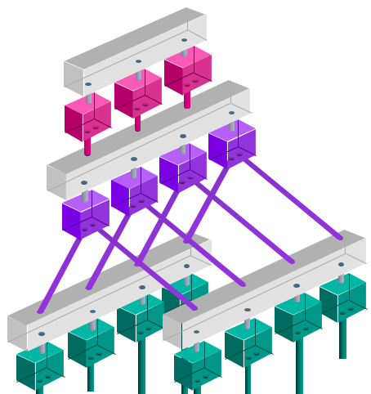
进程/多线程结构(Process/Multi-Threading)
高度并行
select cust_name,order_no
from customer a,orders b
where a.cust_no = b.order_no
order by a.cust_name;
Exchange 线程
排序(sort)线程
Exchange 线程
哈希(Hash)连接线程
Exchange 线程
扫描(scan)线程
orders
扫描(scan)线程 customer

Slide 18
共享内存结构(Share Memory)
共享内存
共享内存技术是进程间通信的一种常用技术
专业数据库产品通常采用共享内存技术
数据库服务进程可以通过共享内存来共享数据
通过缓存磁盘数据来有效减少磁盘I/O以提升性能
共享内存可以最大限度地为进程间通信提供便捷

Slide 19
共享内存结构(Share Memory)
驻留段（Resident Segment）
常驻内存, 不会被操作系统换出到磁盘上
固定大小，不随工作量而增加或减少
虚拟段（Virtual Segment）
包含与线程信息和与Session相关的信息
虚拟段里的页可被操作系统换出到磁盘上
GBase 8s运行时可能添加新的虚拟段
缓冲池（Buffer Pool）
数据缓冲
被缓冲的数据在所有VP和线程间共享
消息段（Message Segment）
用于 IPC 通信的消息缓冲区

Slide 20
共享内存结构(Share Memory)
Shared Mem Header | Buffer-header Table | LUR Queues
驻留段
Lock Table | Physical Log Buffer | Logical Log Buffer
Buffer Pool
缓冲池
Chunk Table | Mirrored-Chunk Table
Dbspace Table | Page Cleaner Table
Tblespace Table | Transaction Table | User Table
Session Structures | Thread Structures | Dictionary Cache
UDR Cache | SQL Statement Cache | Sorting Pool
虚拟段
Thread Stacks | Thread Heaps
Big Buffers
Global Pool
Unallocated Memory
Client/Server IPC messages
消息段

Slide 21
存储结构(Disk Storage)
存储概览

Slide 22
存储结构(Disk Storage)
页(Page)
最基本的存储单元，也是数据库服务的最小 I/O 单元
所有的系统信息和用户数据都被存储在数据页上
在大多数的UNIX系统中，缺省的数据页大小是2KB
数据页大小是可配置的，在创建数据空间时指定，最大值为16KB
段(Extent)
连续数据页的集合
数据表(table)的存储空间是以extent为单位来分配的
数据表的 extent 的大小是在建表时指定的

Slide 23
存储结构(Disk Storage)
表空间(TableSpace)
逻辑概念
是针对某个表来说的
物理上是某个表使用的所有 extent 的集合
Page
Extent
TableSpace

Slide 24
存储结构(Disk Storage)
块(Chunk)
用于存储数据的连续的磁盘空间
可以是一个裸设备或其一部分，也可以是文件系统中的一个文件
单个 Chunk 最大容量为4TB
单个 GBase 8s 数据库服务实例最多可有32767个Chunk
数据库空间(DbSpace)
Chunk 的集合
创建时至少包含一个 Chunk

Slide 25
日志和检查点(Log & CheckPoint)
日志
高效事务的解决方案
事务一致性的保证措施
分为物理日志和逻辑日志
日志文件
物理上表现为 Chunk
顺序读写
日志缓冲区
存在于共享内存的驻留段

Slide 26
日志和检查点(Log & CheckPoint)
物理日志(Physical Log)
物理日志是保证一致性的手段
物理日志存储被修改的数据页的前像(Before-image)
在缓冲区中某个数据页被修改前，该数据页会被写入物理日志中
物理日志用于系统失败后进行数据恢复(Recovery)

Slide 27
日志和检查点(Log & CheckPoint)
逻辑日志(Logical Log)
逻辑日志也是保证一致性的一种手段
同时也是提升事务性能的一种手段
逻辑日志记录了事务的细节
缓冲区中所有数据页的修改都会被写入逻辑日志中
逻辑日志中记录的内容还包括
所有DDL操作
DbSpace的变化情况
CheckPoint信息

Slide 28
日志和检查点(Log & CheckPoint)
检查点(CheckPoint)
检查点是 GBase 8s 数据库服务的事件
检查点用于维护数据库服务的一致性状态
检查点事件发生时，缓冲区中所有被修改的数据页写回到 Chunk 中
检查点事件本身会被记录在逻辑日志中

Slide 29
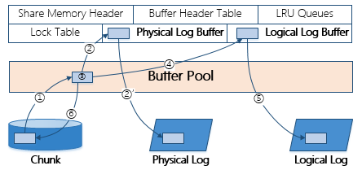
日志和检查点(Log & CheckPoint)
事务的基本过程
数据页被从 Chunk 中读取到缓冲区中
数据页在被修改前被保存到物理日志
数据页被修改，修改的相关信息记录到逻辑日志
检查点事件发生时，缓冲区中被修改的数据页写回到Chunk中

Slide 30
日志和检查点(Log & CheckPoint)
快速恢复(Fast Recovery)
数据库服务异常停止时，数据可能处于不一致状态
数据库服务启动时检测到异常停止，会开始进行快速恢复
快速恢复的过程
从逻辑日志中定位最后一个检查点事件
从逻辑日志中确定最后的检查点事件之后修改的数据页
根据物理日志把修改的数据页读取到缓冲区
根据逻辑日志的内容对缓冲区进行重做
如果事务未完成，则自动回滚这些未完成的事务
触发检查点事件

Slide 31
回顾
事务型关系数据库的原理
GBase 8s 数据库的进程/多线程架构
GBase 8s 数据库的共享内存的组成及作用
GBase 8s 数据库物理日志的存储结构
GBase 8s 数据库的和逻辑日志
GBase 8s 数据库的检查点和快速恢复

Slide 32
Thank you !

